Slide 1
常见最值问题

Slide 2
类型一 “将军饮马”模型
【问题】如图1,当两定点A,B在直线l同侧时,在直线l上找一点P,使得PA+PB最小.

Slide 3
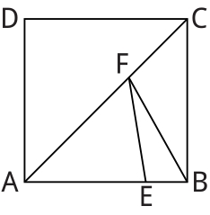
【解决思路】如图,作点B关于直线l的对称点B',连接AB'交直线l于点P,P即为所求作的点.
1.如图,正方形ABCD的边长为4,点E在AB上且BE=1,F为对角线AC上一个动点,则△BFE周长的最小值为( B )
A.5 B.6 C.7 D.8

Slide 4
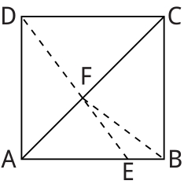

Slide 5
类型二 “胡不归”模型
从前有一个小伙子外出务工,得知父亲病危便立即赶路回家.他考虑到“两点之间,线段最短”,选择了走布满沙石的直线路径,而忽视了走折线虽然路程多但速度快的实际情况.当赶到家时,老人刚咽了气,小伙子追悔莫及失声痛哭.邻居告诉小伙子说,老人弥留之际不断念叨着“胡不归?胡不归……”.

Slide 6
这个问题引起了人们的思考,小伙子能否节省路上时间提前到家?如果可以,他应该选择一条怎样的路线呢?这就是流传千百年的“胡不归”问题.

Slide 10
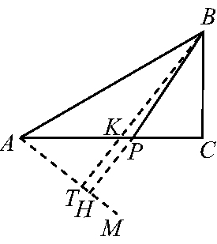

Slide 12
类型三 “瓜豆”模型
一个问题中有几个动点,如果主动点的运动轨迹是一个圆,那么从动点的运动轨迹也是一个圆;如果主动点的运动轨迹是一条直线,那么从动点的运动轨迹也是一条直线.古人云“种瓜得瓜,种豆得豆”.这种“种”圆得圆,“种”线得线,称之为“瓜豆原理”.

Slide 13
【问题】如图1,P是☉O上一个动点,A为定点,连接AP,Q为AP中点.求OQ的最大值与最小值.

Slide 16
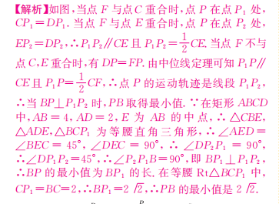
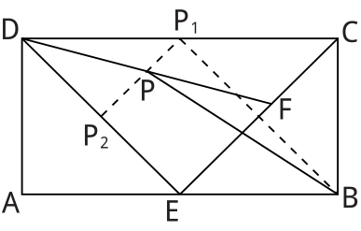

Slide 17
类型四 “造桥选址”模型
【问题】如图1,已知小河两岸所在的直线a∥b,且小河的宽度为4,点A到直线a的距离为2,点B到直线b的距离为3,试在小河上建一座桥CD,点C在直线a上,点D在直线b上,满足CD⊥a,AC+CD+DB的长度最短.若AC+DB=8,求AB的长.

Slide 19
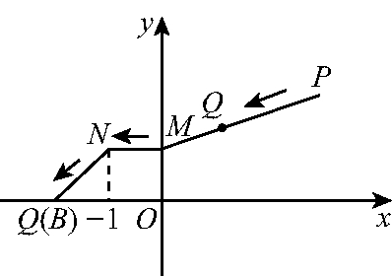
4.如图,已知点P(3,2),B(-2,0),点Q从P点出发,先移动到y轴上的点M处,再沿垂直于y轴的方向向左移动1个单位至点N处,最后移动到点B处停止.当点Q移动的路径最短时(即三条线段PM,MN,NB的长度之和最小),点M的坐标为( A )

Slide 20
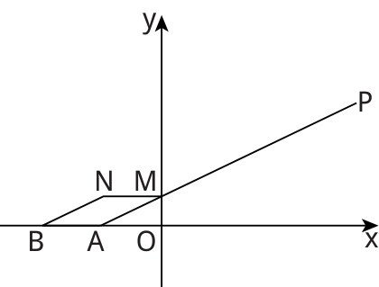

Slide 23
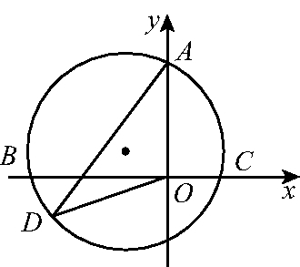

Slide 24
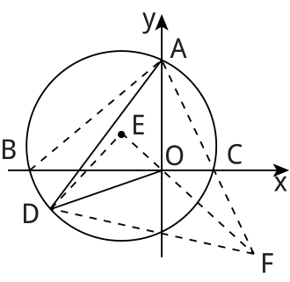

Slide 26
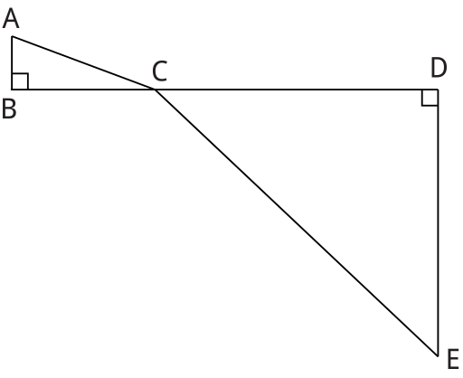
针对训练(选做)
1.一条河流的BD段长8 km,在B点的正北方1 km处有一个村庄A,在D点的正南方5 km处有一个村庄E,在BD段上有一座桥C,把C建在何处时可以使C到A村和E村的距离之和最小,此时桥C到A村和E村的距离之和为( A )

Slide 29
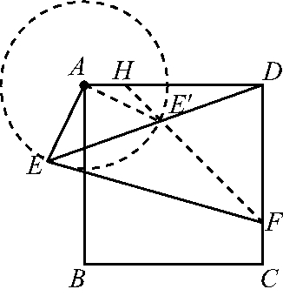

Slide 32
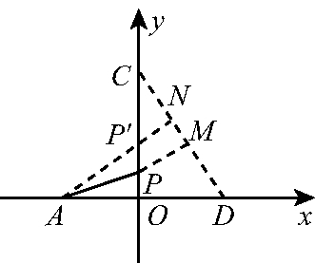

Slide 37


Slide 38


Slide 41
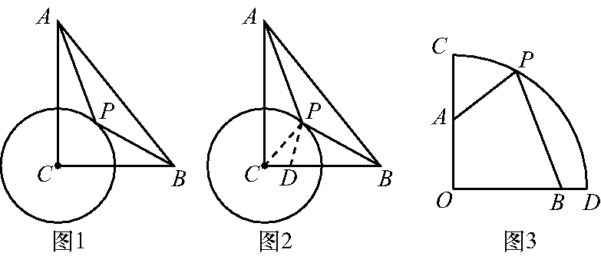

Slide 42


